Slide 1
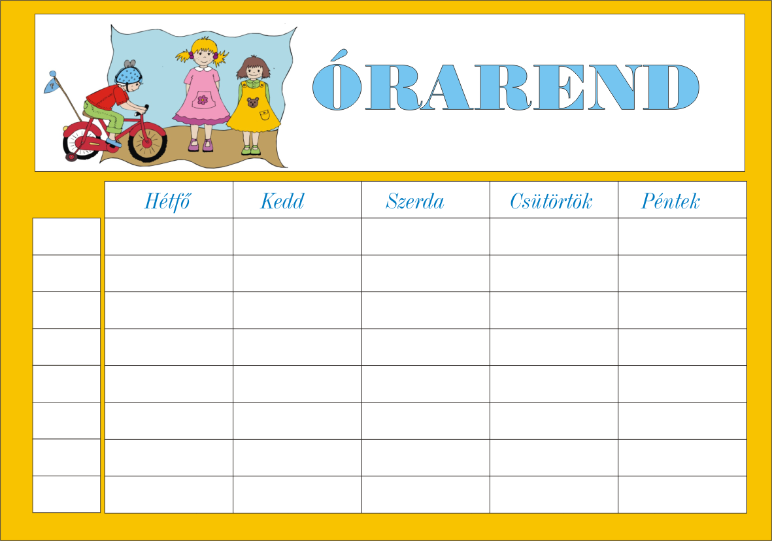
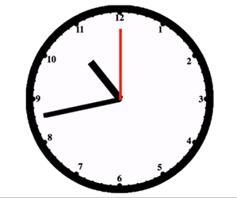
D
RE
Notes:
Felépítése – megbeszélés

Slide 2

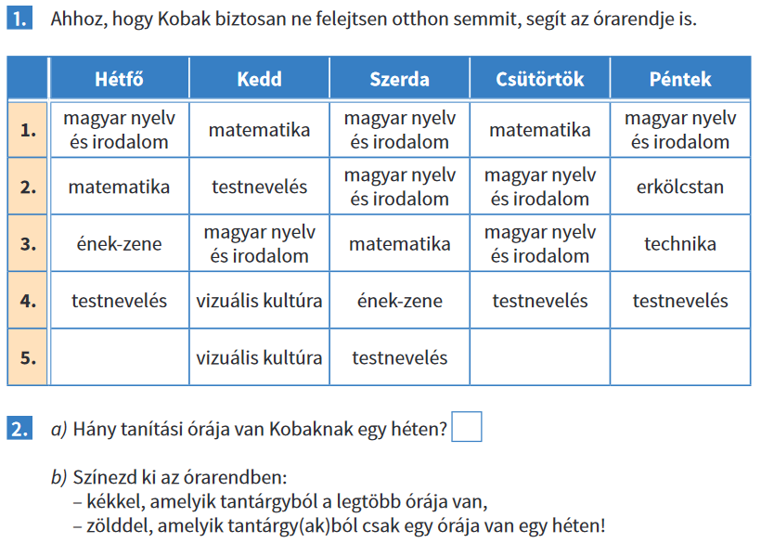
11.
22
Notes:
Szóban: Hány órája van naponta? Mikor van … óra? Milyen óra van szerdán a 3. órában? Stb.

Slide 3
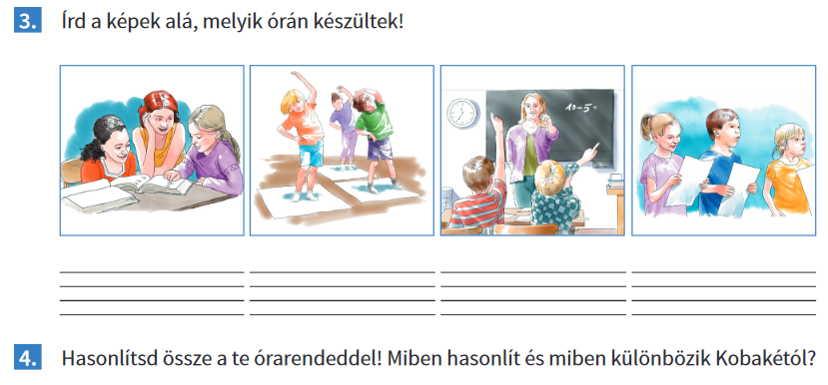
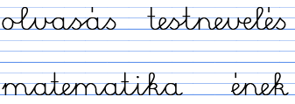

Slide 4
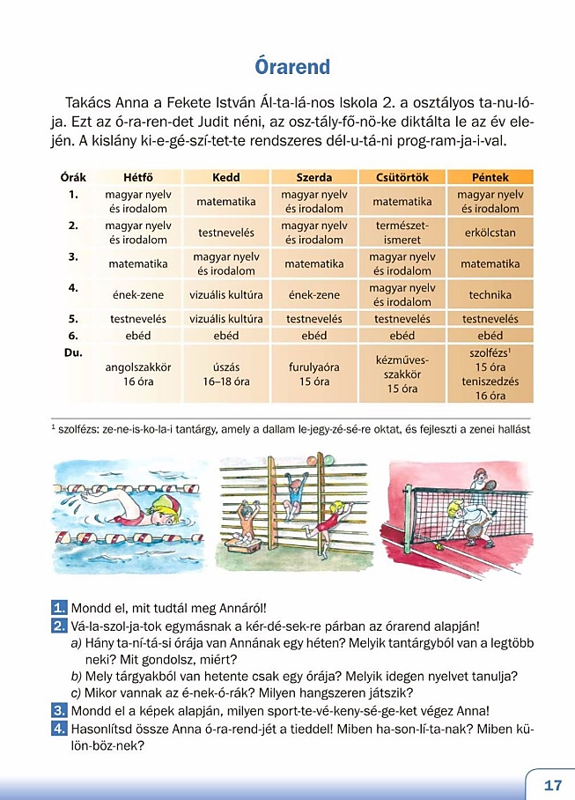
1.
Hangos olvasás
Kié az órarend?
Kié az órarend?
Ki a tanító nénije?
Ki a tanító nénije?
Mivel egészítette ki Anna?
Mivel egészítette ki Anna?
Melyik iskolába jár?
Melyik iskolába jár?
Notes:
Válaszok megkeresése a szövegben, azonos színnel aláhúzás

Slide 5
Megfigyelés
Milyen tanórái vannak?
Csütörtöki órarend elmondása
SZOLFÉZS jelentése
Mikor van énekórája?
Mikor ebédel?
Milyen külön órái vannak?
Hány tanórája van naponta?
Hétfőn mi a 3. óra?
Notes:
Megbeszélés

Slide 6
Matek óránk mindennap lesz. Az énekkönyvet kedden vesszük elő. Olvasni csak pénteken nem fogunk. Írásóránk kedden és csütörtökön nem lesz. A tornaterembe hétfőn, szerdán és pénteken megyünk tornázni. Csütörtökön két órán keresztül fogunk rajzolni. A technikaórát kedden tartjuk.
 | hétfő | kedd | szerda | csütörtök | péntek
1.
2.
3.
4.
5.
matematika
matematika
matematika
matematika
matematika
olvasás
ének
olvasás
olvasás
írás
írás
olvasás
írás
rajz
testnevelés
testnevelés
technika
testnevelés
rajz
Notes:
Órarend elkészítése az utasítás alapján. Önálló munka

Slide 7
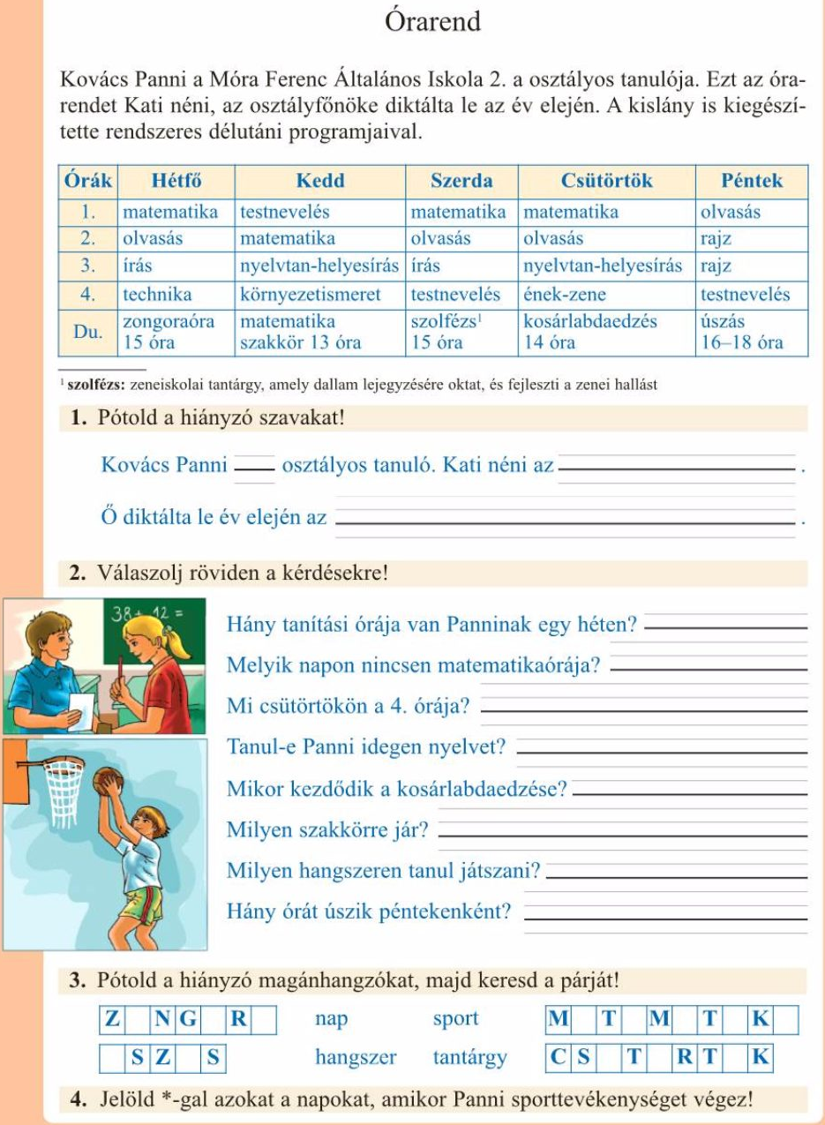
Notes:
Házi feladat

